Slide 1
«Откуда пришла лампочка»
Подготовила: Гринева И.В.
Воспитатель 1КК
Детский сад №103 ОАО «РЖД»

Slide 2
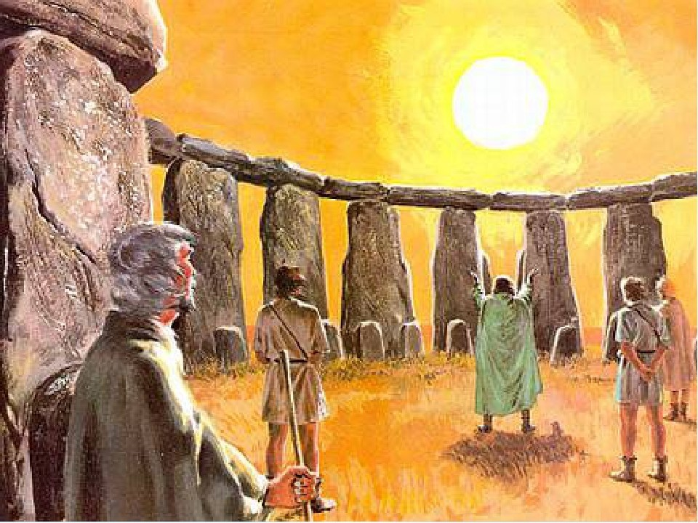
Первым источником света было солнце. Но, как мы с вами знаем, солнце не светит весь день. За днем приходит вечер, когда становится темнее, а за вечером наступает ночь. И люди чувствовали опасность от темного времени суток.

Slide 3
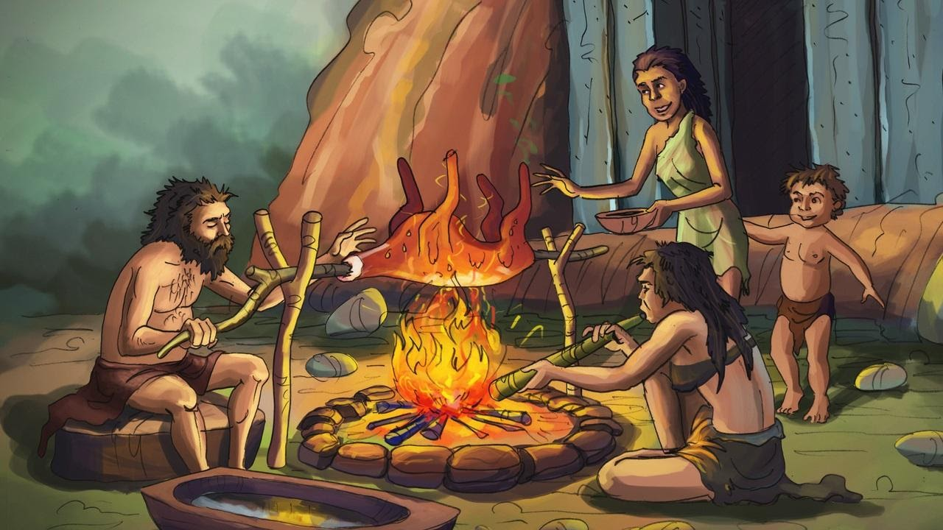
Человек научился добывать огонь. Огонь был первым источником искусственного освещения. Но он мог очень быстро потухнуть.
И тогда человек стал поддерживать огонь дровами, так появился костер. Возле костра человек мог согреться, приготовить себе еду. Обогреть жилище.

Slide 4
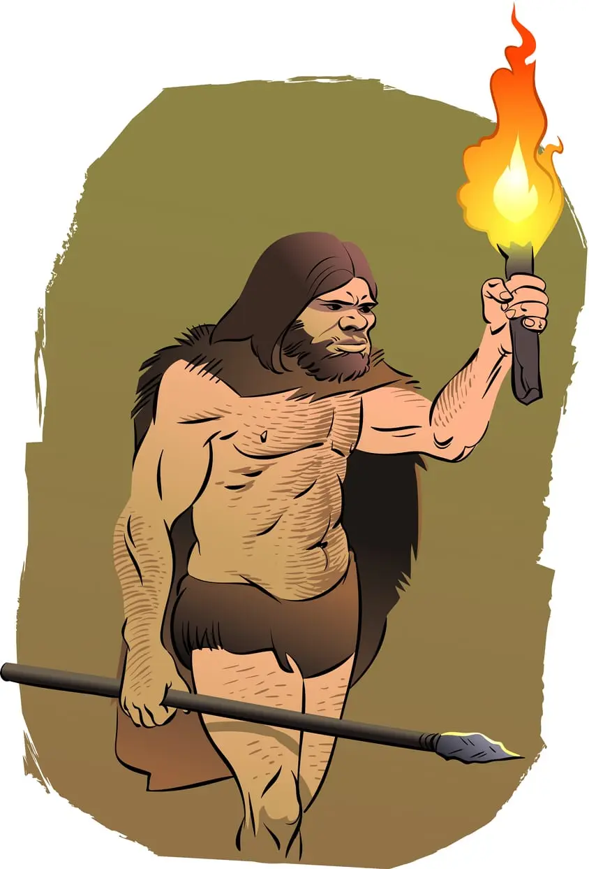
Развитие человека не стояло на месте. И тогда человеку захотелось освещать более отдаленные участки и брать свет с собой, так появился факел.

Slide 5
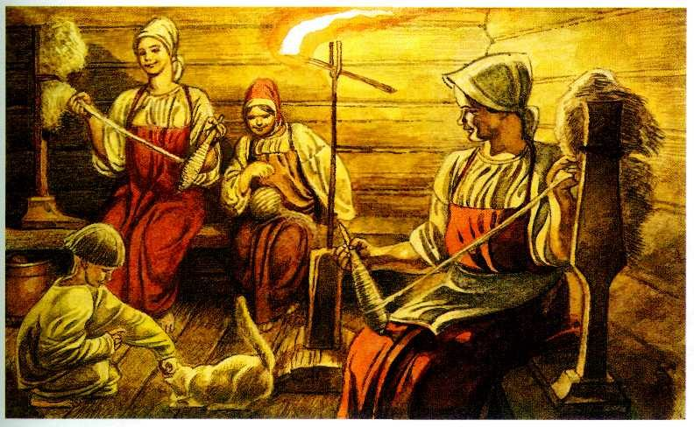
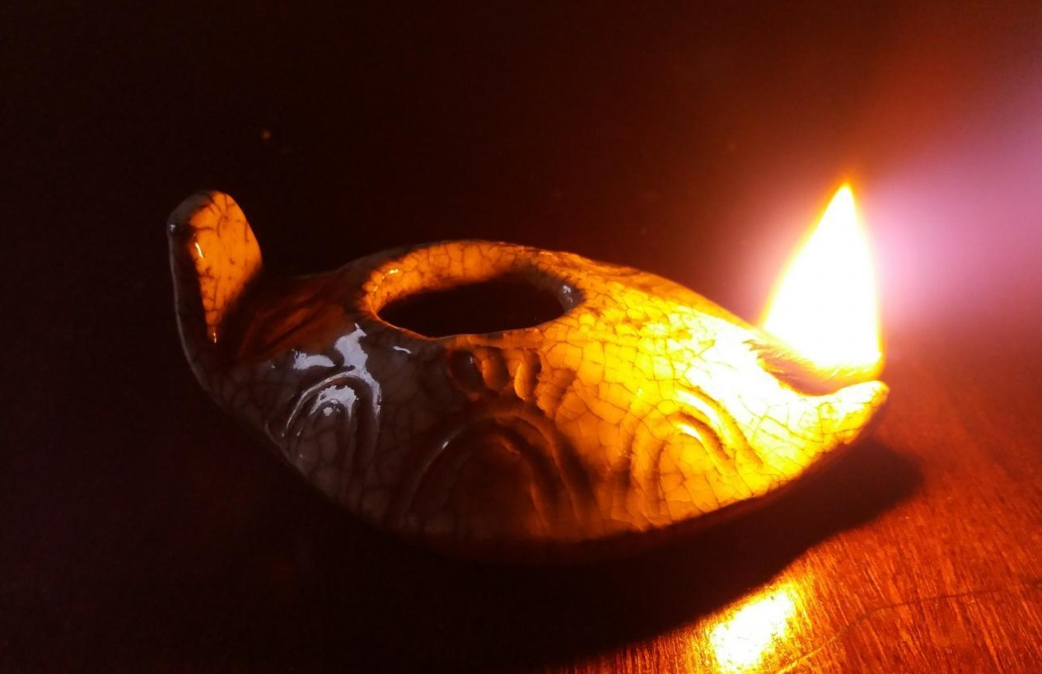
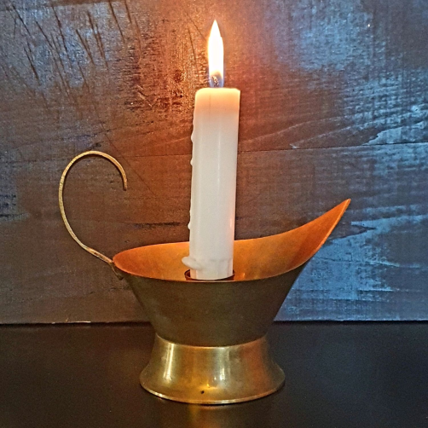
Жилище человека менялось, и огромный факел трудно было заносить в дом. Тогда и была придумана лучина.
За лучиной человек придумал лампу-кувшин.
В последствии были придуманы первые свечи.

Slide 6
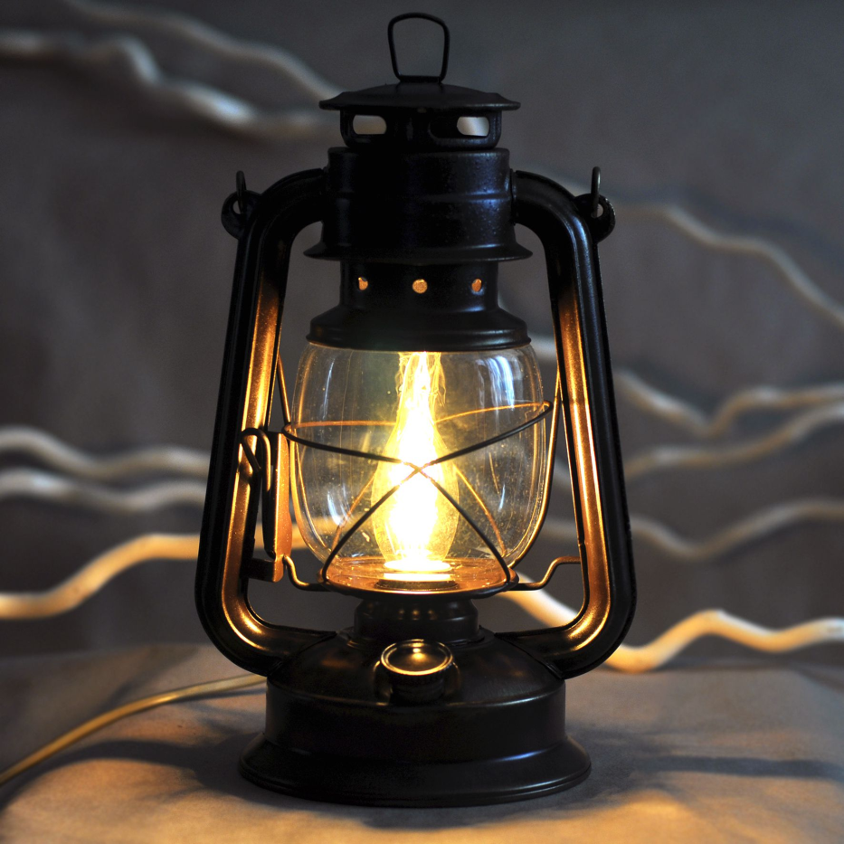
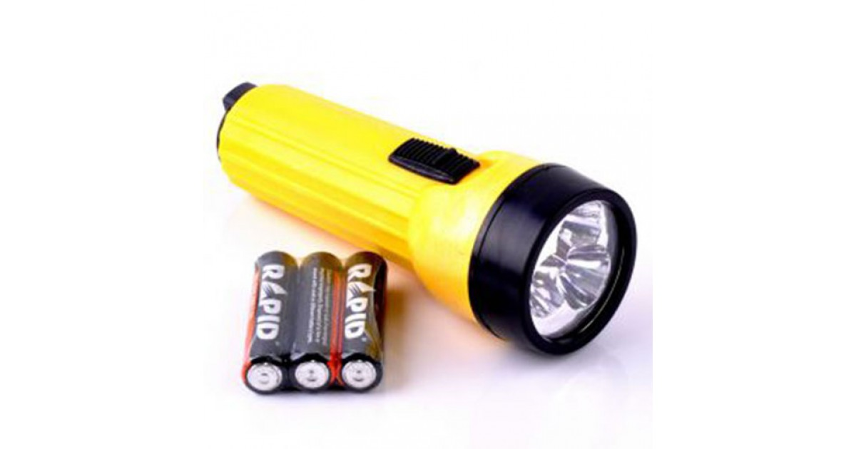
В конце 19 века появились керосиновые лампы.
Затем появился «Фонарик на батарейках»
Ученые продолжали трудиться, появилось электричество и люди придумали лампу накаливания.

Slide 7
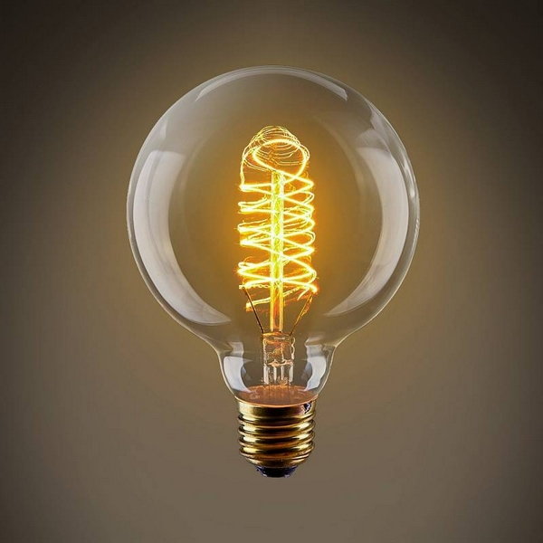
Ученые продолжали трудиться, появилось электричество и люди придумали лампу накаливания.

Slide 8
